Slide 1


Slide 2
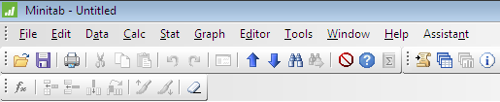
انواع منوها ( Menu)
نرم افزار Minitab17 دارای 11منو می باشد. در اینجا اشاره مختصری به وظایف منوها با توجه به کاربرد آن ها آورده شده است

Slide 3
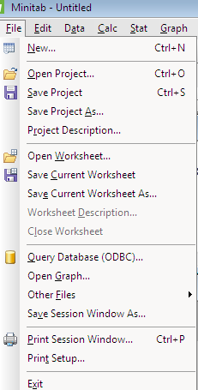
منوی (File)
هدف از فرمانهای منوی Fileکار با پرونده ها می باشد. با استفاده از فرمانهای موجود در این پنجره می توان:
1-ایجاد پرونده جدید, 2-بازخوانی پرونده های قبلی ,3- ذخیره سازی
4-چاپ ، 5-خروج از نرم افزار
دراین قسمت می باشد.
ضمنا آخرین چهار پرونده باز شده در محیط Minitabدر این منو قابل دسترسی
می باشد تا در صورت استفاده مجدد از آن ها این کار به سهولت انجام گیرد.

Slide 4
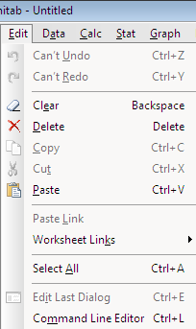
ویرایش (Edit)
منو Edit مشابه دیگر برنامه های تحت ویندوز است.
این منو مربوط به کپی کردن, پاک کردن, انتقال و ... می باشد

Slide 5
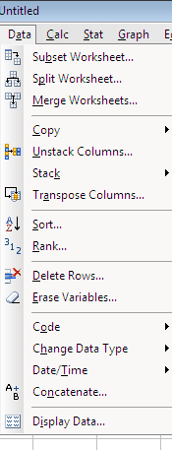
منو (Data)
این منو مخصوص
عملیاتی بر روی بردارها, مانند :
1-مرتب کردن,
2-رتبه بندی,
3-پاک کردن سطرها و ستون ها,
4-افزون ستون,
5 -کد گذاری داده ها
و ... می باشد

Slide 6
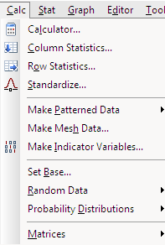
منو محاسبات (Calc)
منوی CalCمخصوص انجام عملیات های ریاضی در Minitabمی باشد.
-هدف فرمانهای موجود در این منو:
1-دسترسی به یک سری عملیات ریاضی,
2-مجاسبات آماری,
3-ایجاد داده های تصادفی,
4-عملیات های ماتریسی
و ... می باشد

Slide 7
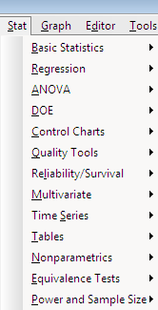
منوی Stat
این منو توانایی انجام کارهای :
1-مقدماتی,
2- رگرسیون,
3- جدول آنالیز واریانس,
4- طرح و آزمایشات,
5-چارت های کنترلی,
6-ابزارهای مورد استفاده در کنترل فرآیند آماری,
7-قابلیت اطمینان,
8-سری های زمانی,
9-آزمون فرض ها
10-آزمون های ناپارامتری می باشد

Slide 8
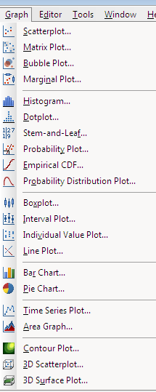
گراف (Graph)
از این منو برای رسم نمودارها و گراف های مختلف استفاده می شود.
همواره یک تصویر خوب ارزش هزار کلمه را دارد,
با دیدن یک نمودار در یک نگاه می توان
به بسیاری از ویژگی های اطلاعات جمع آوری شده پی برد

Slide 9
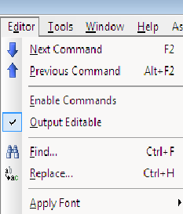
منوی Editor
در پنجره های :
Worksheet
Session
Graph
منوEditor فعال می باشد
با استفاده از این منومی توان :
عملیات هایی را جهت آماده کردن و ویرایش کردن پنجره مربوطه انجام داد

Slide 10
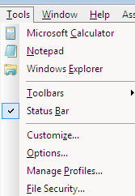
منوی Tools
از این منو بیشتر برای تغییرات پیش فرض های برنامه استفاده می شود

Slide 11
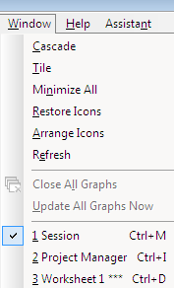
منوی Windows
با انتخاب این منو می توانید به پنجره های موجود در نرم افزار دسترسی پیدا کنید.
همچنین از این پنجره برای تغییر در فرم پنجره ها و فراخوانی گراف ها و خروجی هایی که از یک پروژه گرفتیم, استفاده می شود

Slide 12
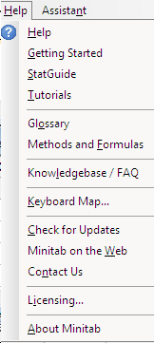
منوی Help
نرم افزار Minitabدارای Helpبسیار خوب و قوی می باشد و در تمام پنجره هایی که توضیح داده خواهد شد, دکمه Helpدر پایین آن است که با کلیک کردن روی آن دکمه پنجره Helpباز می شود و در مورد آن فرمان یا دستور اطلاعات جامعی در اختیار کاربر قرار میدهد.
در این جزوه آموزشی استفاده فراوانی از Helpنرم افزار شده است

Slide 13
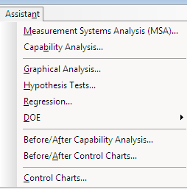
منوی Assistant
این منو که ازنسخه ی 16نرم افزار اضافه شده است کمک شایانی در پیدا کردن ابزار مناسب برای تحلیل درست می کند.
فقط تنها اشکالی که در این منو وجود دارد این است که نتوانسته کلیه ابزارهایی که در Minitabوجود دارد, پوشش دهد. اما در مجموع شما با انتخاب موضوعی که می خواهید بررسی کنید, این منو به شما کمک می کند تا ابزار مناسب را انتخاب کنید.
برای مثال فرض کنید شما قصد دارید یک نمودار کنترل برای مقادیر انفرادی برای یک مشخصه کیفی متغیر رسم کنید حال این منو مطابق مسیر زیر به شما کمک می کند تا نمودار کنترل مناسب را پیدا کنید

Slide 14
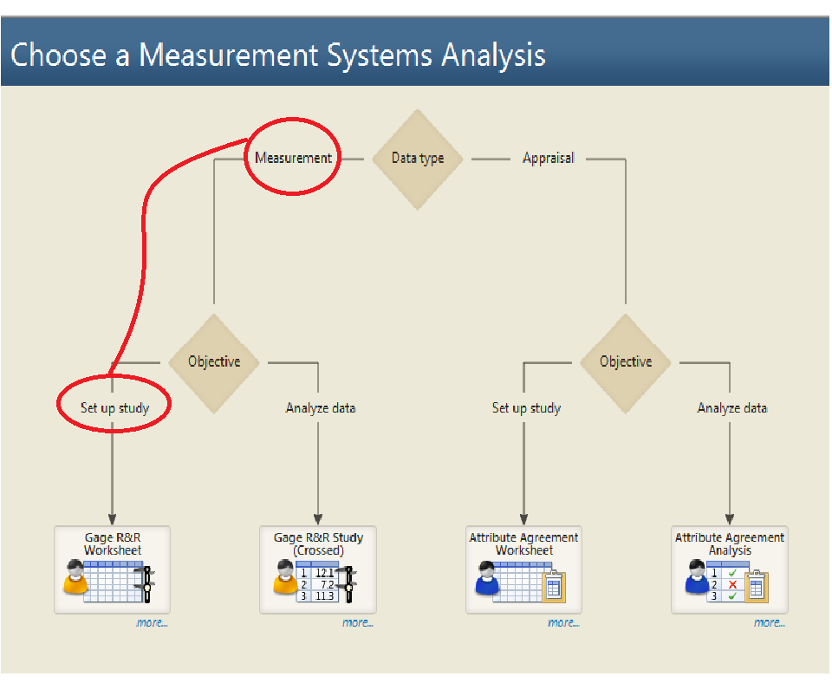

Slide 15
ایجاد یک پروژه جدید با Minitab
در صورتیکه برای اولین بار با نرم افزار شروع به کار می کنید, خود نرم افزار یک پروژه جدید در اختیار شما قرار می دهد, در صورتیکه بخواهید پروژه ای را فراخوانی کنید از
- منوی : File>Open>Projectرا انتخاب کرده و در مسیری که پروژه را در آن ذخیره کردید, آن را فراخوانی کنید
-صورتیکه می خواهید یک پروژه جدید ایجاد کنید, از منوی File>Newرا انتخاب کنید.
اگر Newprojectرا انتخاب کنید , Minitabپروژه ی قبلی را با پرسیدن سوال " آیا قصد دارید پروژه را ذخیره کنید؟ " بسته و یک پروژه جدید برای شما ایجاد می کند
-اگر New worksheetرا انتخاب کنید,Minitabبا حفظ Worksheetهای قبل یک کاربرگ جدید برای شما می سازد.

Slide 16
ایجاد داده های تصادفی با Minitab
همواره اکثر نرم افزارهایی که با احتمالات سروکار دارند, قابلیت ایجاد داده های تصادفی را دارند. معمولا ایجاد داده های تصادفی در بحث شبیه سازی کاربرد فراوانی دارد.
شما می توانید داده های تصادفی پیوسته یا گسسته برحسب موضوع مورد بررسی با تابع توزیعی معین ایجاد کنید.
فرض کنید برای مثال بخواهیم 125داده ی تصادفی با توزیع نرمال با میانگین 12و انحراف معیار2ایجاد کنیم, برای این کار مسیر زیر را دنبال کنید
Calc >Random Data > Normal

Slide 17
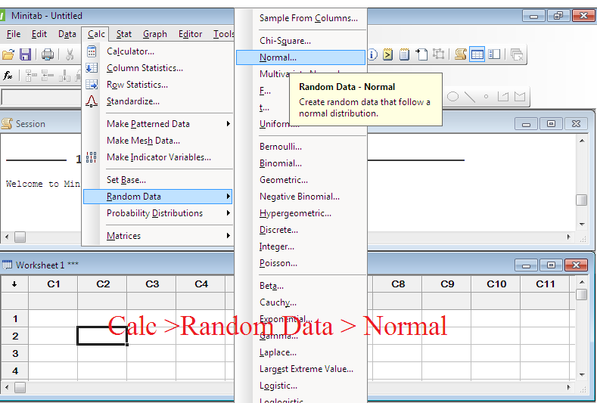

Slide 18
-در کادر مقابل Number of rows of data to generateتعداد داده هایی تصادفی که می خواهید ایجاد کنید وارد کنید, چون در این مثال می خواهیم 125داده تصادفی ایجاد کنید, عدد 125را در این قسمت وارد کنید.
-در قسمت Store incolumn, ستون یا ستون هایی را که می خواهید مقادیر تصادفی در آن ذخیره شود وارد کنید.
-در این مثال ستون C1را وارد کنید. توجه داشته باشید اگر عبارت C1-C5را وارد کنید
- نرم افزار در هر ستون C1الیC5 125داده ی تصادفی ایجاد می کند که هر کدام متفاوت می باشد وهر یک در ستون های مربوط به خودش, توزیع نرمال خواهند داشت.
-در کادرمقابل Mean مقدار میانگین ودر کادر مقابل Standard deviationمقدار انحراف معیاری که می خواهید داده های تصادفی شما داشته باشندراوارد کنید و OKرا بزنید

Slide 19


